Slide 1
SNEP FSU 74 17 et 18 octobre 2022 « Devenir nageur-se »
La problématique centrale de l’intervention de l’enseignant : déclencher les actions qui permettront à l’élève de (se) percevoir
Marc BEGOTTI

Slide 2
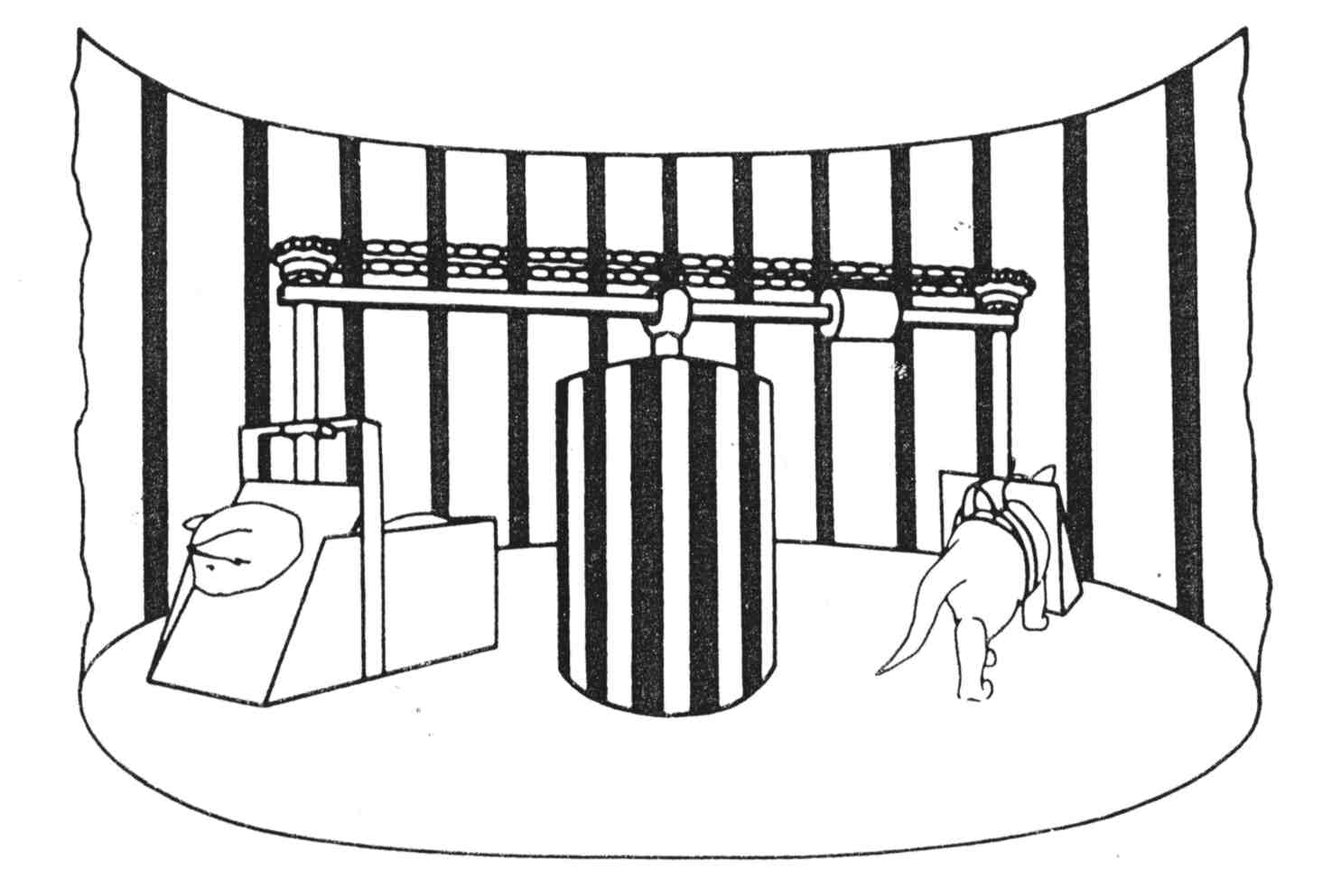
Expérience de Held et Hein, (1963) citée par J. Paillard

Slide 3
Expérience Held et Hein
2 chatons élevés depuis leur naissance en obscurité totale
Soumis à une expérience visuelle identique associée
pour l’un d’eux à une exploration active de son environnement
chez l’autre à un transport passif

Slide 4
Expérience Held et Hein
Même quantité et qualité d’information visuelle
Pour l’un information collectée activement par le chaton auteur de ses déplacements
Pour l’autre qui est transporté, information acquise passivement

Slide 5
Résultats
Le chaton actif présentera par la suite un comportement visuo moteur normal
L’autre se comporte curieusement comme un chat aveugle, butant dans les obstacles, tombant à l’extrémité de la table ; il est incapable de diriger correctement le mouvement de ses pattes pour les poser sur un support solide

Slide 6
Interprétation
Ce chaton est capable d’identifier les objets et les formes, il n’est pas aveugle
Il se révèle incapable de localiser les objets dans un espace constitué
Il ne dispose pas des repères spatiaux nécessaires à l’orientation correcte de ses activités motrices
Il n’a pas constitué son « espace des lieux »

Slide 7
PERCEVOIR AGIR
UNE PROBLEMATIQUE CENTRALE POUR L’INTERVENTION

Slide 8
DEVENIR NAGEUR C’EST :
PAR SON ACTIVITE, INTEGRER LES PROPRIETES :
DU NOUVEAU MILIEU
Homogénéité, absence d’appui solide, poussée d’Archimède
DE SON CORPS DANS LE NOUVEAU MILIEU
Les effets conjugués de la pesanteur et de la poussée d’Archimède, la flottaison
DE SES ACTIONS DANS CE MILIEU
Toute partie du corps émergée enfonce le corps sous la surface et toute partie immergée du corps le fait remonter vers la surface – C’est la forme donnée au corps qui détermine son orientation (équilibre stable)
POUR MIEUX (SE) PERCEVOIR ET MIEUX AGIR

Slide 9
Devoir se déplacer en grande profondeur va permettre de percevoir que dans l’eau on « ne tombe pas ». Une perception nouvelle à l’origine une nouvelle façon d’agir : passer d’un déplacement « en appui sur » à un déplacement en « suspension dans »

Slide 10
La tête immergée le corps commence à être perçu comme flottant. La bouche ouverte la peur du remplissage disparait. Les yeux ouverts l’espace de vision et l’espace d’action sont confondus

Slide 11
Toucher le fond permet de « limiter » l’espace d’action. Les élèves perçoivent qu’ils remontent en surface plus facilement qu’ils ne descendent. La peur de l’engloutissement disparaît. La remontée passive premier déplacement sans ancrage sur le monde solide : du fond vers le surface.

Slide 12
Percevoir qu’il n’est pas possible de rester au fond transformera « la peur de rester au fond »

Slide 13
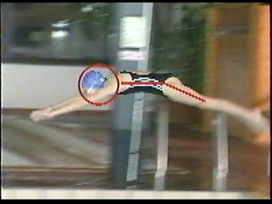
Quelle information guide l’action ? COMMENT lui permettre de s’aligner et de se rendre « indéformable" ?

Slide 14
Percevoir son corps (ici en particulier la flexion du cou) par la proprioception (tensions musculaires localisées)
Notes:
Poser la nuque au sol et non le front : la perception proprioceptive provoquée par une flexion accentuée du cou est déclenchée, elle est identifiée, localisée (« ça tire à tel endroit de mon corps, ici la nuque »)

Slide 15
Poser la nuque au sol et non le front : la perception proprioceptive provoquée par une flexion accentuée du cou est déclenchée, elle est identifiée, localisée (« ça tire à tel endroit de mon corps, ici la nuque »)

Slide 16
Régulation de la tonicité
Percevoir un corps tonique et des membres supérieurs relâchés
Notes:
Faire le fakir : Il s’agit de proposer aux nageuses de vivre concrètement l’expérience d’un corps toniquement organisé, non déformable. Les intervenants font l’hypothèse qu’une expérience perceptivo-motrice vécue est plus efficace qu’un discours abstrait ou qu’une consigne verbale. Une centration est proposée sur des perceptions particulières de son propre corps. C’est cette même perception qui doit pouvoir se retrouver dans l’expérience contextualisée : le plongeon, la nage.

Slide 17
Faire « le fakir » : Il s’agit de vivre concrètement l’expérience d’un corps toniquement organisé, non déformable. Une expérience perceptivo-motrice vécue est plus efficace qu’un discours abstrait ou qu’une consigne verbale. Une centration est proposée sur des perceptions particulières de son propre corps. C’est cette même perception qui doit pouvoir se retrouver dans l’expérience contextualisée : le plongeon, la nage.

Slide 18
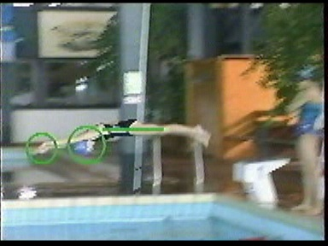
« La pédagogie ce n’est pas demander c’est obtenir » RC

Slide 19
Projeter de l’eau derrière soi
Une action à construire, à développer,
En variant les expériences pour percevoir :
Direction
Quantité
Surface utilisée…
Notes:
Projeter de l’eau en étant debout au petit bain. Une action est sollicitée : projeter de l’eau dans une direction. L’idée sous jacente est qu’une action se développe, se constitue se différencie à partir d’un schème d’action en s’exerçant sur des objets dans des situations ou des milieux différents. (Théorie de l’adaptation (assimilation et accommodation) de Piaget). On peut différencier cette action en proposant des buts et des situations différentes : projeter un peu d’eau très loin, projeter beaucoup d’eau mais moins loin. C’est ensuite la direction de projection qu’il faudra différencier : projeter beaucoup d’eau vers le haut en l’air ou vers l’arrière dans l’eau. Ces expériences ont en commun avec la nage l’action de projeter une masse d’eau dans une direction précise.

Slide 20
Projeter de l’eau en étant debout au petit bain Une action est sollicitée : projeter de l’eau dans une direction. L’idée sous jacente est qu’une action se développe, se constitue se différencie à partir d’un schème d’action en s’exerçant sur des objets dans des situations ou des milieux différents. On peut différencier cette action en proposant des buts et des situations différentes : projeter un peu d’eau très loin, projeter beaucoup d’eau mais moins loin. C’est ensuite la direction de projection qu’il faudra différencier : projeter beaucoup d’eau vers le haut en l’air ou vers l’arrière dans l’eau. Ces expériences ont en commun avec la nage l’action de projeter une masse d’eau dans une direction précise.

Slide 21
L’action de ramper. Un schème à ressentir
Dans cette situation il est possible de tracter le corps à partir d’appuis alternatifs des coudes au sol,
La force de traction doit être supérieure aux forces de frottement
Notes:
Ramper sur un tapis : La contrainte de ramper sur un tapis en laissant traîner les pieds et en avançant par grandes coudées impose d’élever une épaule au-dessus de l’autre pour pouvoir aller chercher un nouvel appui au sol loin devant. C’est une action de même nature qui est sollicitée dans la nage crawl.

Slide 22
Ramper sur un tapis La contrainte de ramper sur un tapis en laissant traîner les pieds et en avançant par grandes coudées impose d’élever une épaule au-dessus de l’autre pour pouvoir aller chercher un nouvel appui au sol loin devant. C’est une action de même nature qui est sollicitée dans la nage crawl.

Slide 23
Étendre un élastique n’est possible que par la mise en jeu de force croissante (parce que la résistance de l’élastique croît en raison de son allongement)
La non déformation et la verticalisation de l’ensemble avant bras main sont recherchés
Notes:
Tirer un élastique en conservant une posture verticalisée de l’avant bras sans se déformer au niveau des articulations (carpes/métacarpes, poignet, coude) ce qui suppose de les fixer par des contractions musculaires isométriques. Etirer un élastique en l’allongeant permet de rencontrer des résistances croissantes au cours de l’action, pour parvenir à l’étirer complètement la nageuse devra mobiliser des forces croissantes. Pour construire un appui résistant dans l’eau, la nageuse développe une force croissante et lui fait rencontrer une résistance croissante ce qui lui permet d’accélérer le mouvement de « sa rame ».

Slide 24
Tirer un élastique en conservant une posture verticalisée de l’avant bras sans se déformer au niveau des articulations (carpes/métacarpes, poignet, coude) suppose de les fixer par des contractions musculaires isométriques. Etirer un élastique en l’allongeant permet de rencontrer des résistances croissantes au cours de l’action, pour parvenir à l’étirer complètement la nageuse devra mobiliser des forces croissantes. Pour construire un appui résistant dans l’eau, la nageuse développe une force croissante qui lui fait rencontrer une résistance croissante ce qui lui permet d’accélérer le mouvement de « sa rame ».

Slide 25
Le contact de la face interne des pieds et des jambes contre le mur offre une information tactile et kinesthésique que le nageur s’efforcera de retrouver , sensitivement en situation de nage. Un autre avantage de cette situation est de pouvoir exécuter une poussée contre un appui entraînant un déplacement du corps dans la direction assimilable à celle de la nage.

Slide 26
La natation une nouvelle locomotion qui se construit à partir et aux dépens de la locomotion terrestre
L’apprentissage s’opère à partir d’une structure de fonctionnement déjà existante et opérante mais qui possède ses limites de validité … mais aussi aux dépens de cette structure qui apparaît comme un obstacle qu’il va falloir dépasser.

